Slide 1
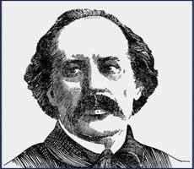
МИКОЛА ВОРОНИЙ
1871 - 1938

Slide 2
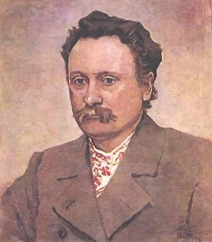
МОЯ ДЕВІЗА ЙТИ ЗА ВІКОМ
І БУТИ ЦІЛИМ ЧОЛОВІКОМ!
З вірша-присвяти “Іванові Франкові”

Slide 3
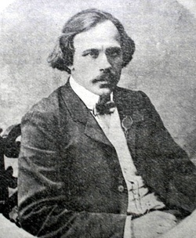
ІСТОРИК ЛІТЕРАТУРИ
ПОЕТ
ПУБЛІЦИСТ
ПЕРЕКЛАДАЧ
АКТОР
КРИТИК
РЕЖИСЕР
РЕДАКТОР
ГРОМАДСЬКИЙ ДІЯЧ
ДОСЛІДНИК ТЕАТРУ,
ДРАМАТУРГІЇ

Slide 4
Народився на Катеринославщині (Дніпропетровськ)

Slide 5
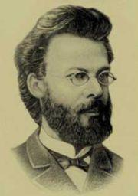
“Будь ласка, батьку, зробіть з мене людину!”
М. ДРАГОМАНОВ

Slide 6
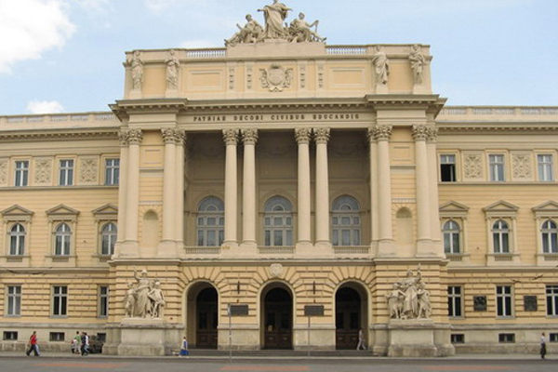
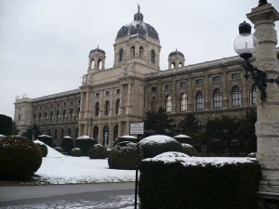
ЛЬВІВСЬКИЙ УНІВЕРСИТЕТ
ВІДЕНСЬКИЙ УНІВЕРСИТЕТ

Slide 7
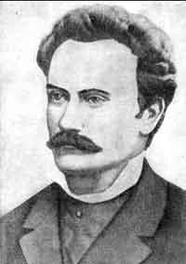
“ЦЕ БУВ ВЕЛЕТЕНЬ, ТАКИХ ЛЮДЕЙ Я БІЛЬШЕ НЕ СТРІЧАВ.”
ВОРОНИЙ ПРО ФРАНКА

Slide 8
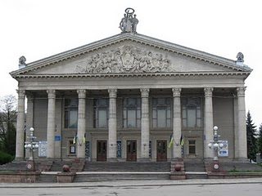
СТАВ РЕЖИСЕРОМ ТЕАТРУ “РУСЬКА БЕСІДА”

Slide 9
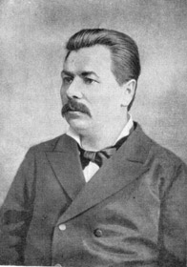
1897-1901 Р. ГАСТРОЛЮВАВ У ТРУПІ КРОПИВНИЦЬКОГО ПО КРАЇНІ

Slide 10
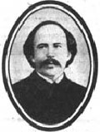
ТРЕТИНУ СВОГО ЖИТТЯ ПОЕТ ВІДДАВ ТЕАТРОВІ
СТАТТІ
“НАШІ АРТИСТИ В СЦЕНАХ”,
“ТЕАТРАЛЬНЕ МИСТЕЦТВО І УКРАЇНСЬКИЙ ТЕАТР”, “РЕЖИСЕР (ТЕАТРАЛЬНИЙ ПІДРУЧНИК)

Slide 11

У 1903 РОЦІ ВИДАВ АЛЬМАНАХ
“З-НАД ХМАР І ДОЛИН” – ПЕРШУ ЛАСТІВКУ УКРАЇНСЬКОГО МОДЕРНІЗМУ.

Slide 12
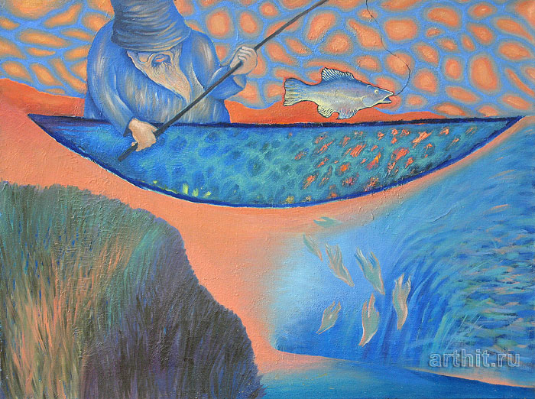
Модернізм (італ. modernismo -- «сучасна течія»; від лат. modernus -- «сучасний, недавній»)
-- напрям у мистецтві і літературі XX століття, що характеризується розривом з попереднім історичним досвідом художньої творчості, прагненням затвердити нові нетрадиційні початки в мистецтві, безперервним оновленням художніх форм

Slide 13
Сам М. Вороний почав друкувати свої вірші ще з 1897 року.
У 1910 році поет оселився у Києві. Тут вийшли його збірки “Ліричні поезії” (1911), “В сяйві мрій” (1913).

Slide 14
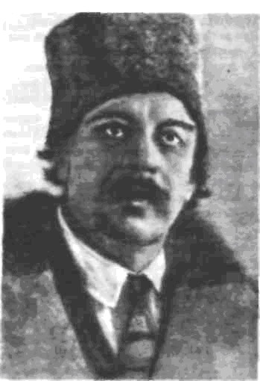
Пробував себе як критик.
Статті
“Згадка про Тараса Шевченка”,
“На могилі генія”,
“Твори Павла Граба”, “Пантелеймон Куліш”.

Slide 15
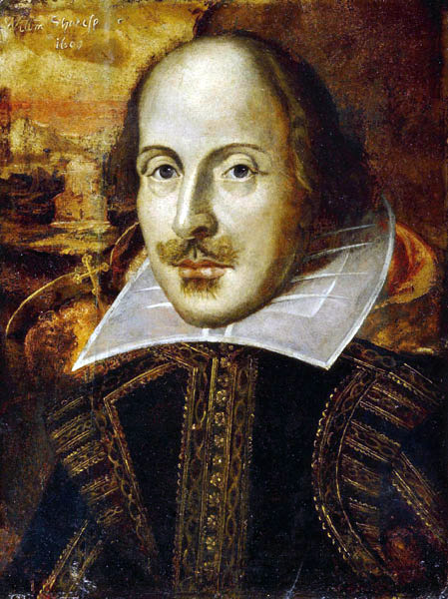
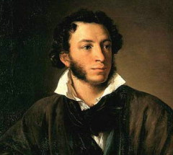
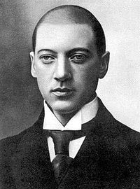
Був талановитим перекладачем. Особливо вдалися переклади “Ромео і Джульєтти” Шекспіра, “Моцарт і Сальєрі” і “Кам’яний гість” Пушкіна, вірші Гумільова.

Slide 16
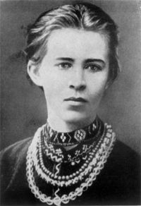
“…бачила поета, що совісно пройшов трудний шлях трудної школи самоосвіти українського письменництва”.

Slide 17

Не сприйняв більшовицької наруги над Україною.
1920 – втік до Варшави, але згодом повернувся у Львів, 1926 року – в Східну Україну

Slide 18
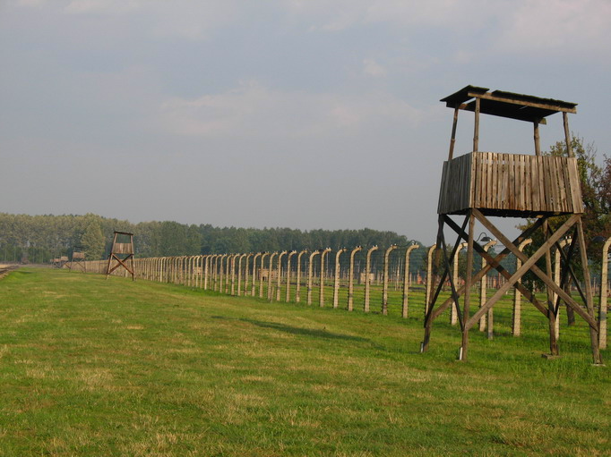
У 1936 році був засуджений на три роки таборів як “ворог народу”, але кару замінили засланням до Казахстану

Slide 19
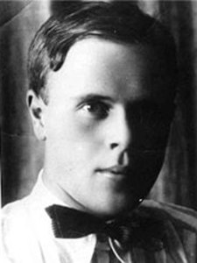
МАРКО ВОРОНИЙ
18.03.1904—13.11.1937

Slide 20
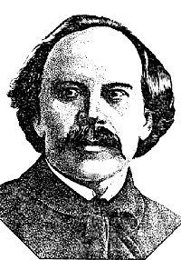
МИКОЛУ ВОРОНОГО
РОЗСТРІЛЯЛИ
7 ЧЕРВНЯ 1938 РОКУ

Slide 21
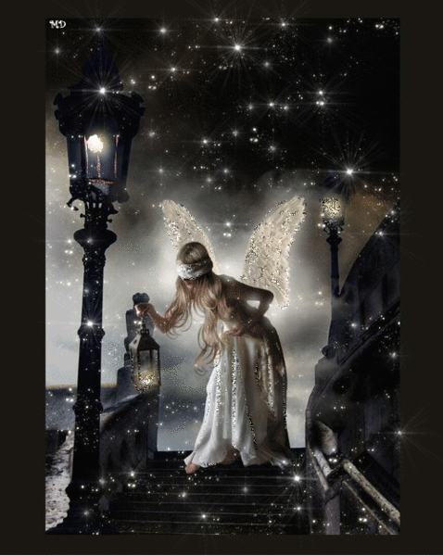
Що є життя? Коротка мить.
Яке його надбання?
Красою душу напоїть
І, не вагаючись, прожить
Хвилину раювання.
Краса! На світі цім Краса —
Натхненна чарівниця,
Що відкриває небеса,
Вершить найбільші чудеса,
Мов казкова цариця.
Її я славлю, і хвалю,
І кожну їй хвилину
Готов оддати без жалю.
Мій друже, я Красу люблю...
Як рідну Україну!
Микола Вороний

